Slide 2
Ka ska du bi?

Slide 3
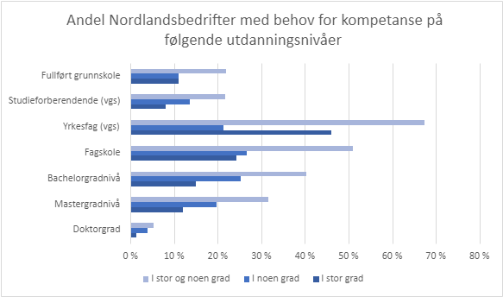
NHOs Kompetansebarometer for 2022 – fra 03.03.23

Slide 4
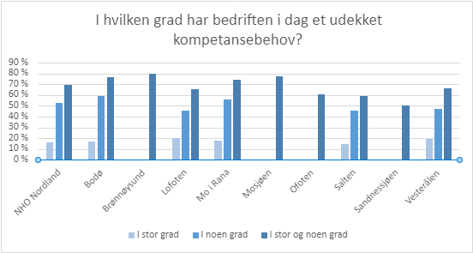

Slide 5
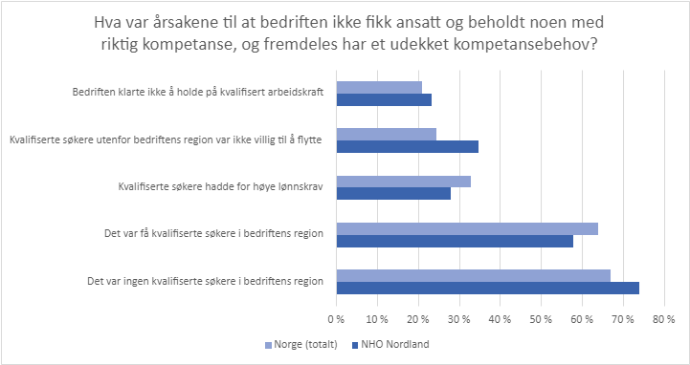

Slide 6
Yrkesfaglig kompetanse NHO-bedriftene i Nordland trenger:
37 prosent oppgir Teknologi- og industrifag
33 prosent oppgir Bygg- og anleggsteknikk
22 prosent oppgir Elektro- og datateknologi
21 prosent oppgir Salg, service og reiseliv
19 prosent oppgir Håndverk, design og produktutvikling
15 prosent oppgir Restaurant- og matfag
IKT-kompetanse – et udekket fagområde
44 prosent av NHO-bedriftene i undersøkelsen oppgir at i stor og noen grad har et udekket IKT-kompetansebehov i en mer digital verden.
43 prosent oppgir innenfor administrative oppgaver
42 prosent oppgir innenfor digital sikkerhet
41 prosent oppgir innenfor kommunikasjon og samarbeid på digitale plattformer
39 prosent oppgir innenfor å publisere informasjon på digitale plattformer

Slide 7
Konsekvenser av manglende kompetanse
Taper kunder
Må utsette eller stoppe utbygging og vekstplaner
Dette viser at det er full fart i Nordland og at vi har gode år foran oss, men vi må få rekruttert flere!
Stor etterspørsel etter lærlinger i flere fag! 😊
I 2022 manglet bedriftene totalt 2 610 lærlinger, først og fremst fordi det ikke finnes nok søkere. 6 av 10 bedrifter i Nordland er lærebedrifter.

Slide 8
Hvilke yrker skal man satse på?– (Sørfold, Fauske, Saltdal og Beiarn)
Alle Kommunene:
Stort behov for lærlinger i Helsearbeiderfaget – Eldrebølgen – Vi har for lite arbeidskraft for å ta vare på de eldre i årene som kommer. Vi får flere eldre, men færre yrkesaktive framover.
Teknologi og Industrifagene:
Kjemiprosessfaget, Sveisefaget, Produksjonsteknikkfaget, Industrimekanikerfaget, Industrimontørfaget, Bilfaget, Yrkessjåførfaget osv.
Elektrofagene:
Elektrikerfaget, Automatiseringsfaget, Energimontører, Elektroreparatørfaget osv.
Bygg- og anleggsfagene: Her er vi veldig spent på om høy rente, høye matpriser får store konsekvenser for Byggfagene framover
Tømrerfaget, Betongfaget, Malerfaget, Rørleggerfaget, Fjell- og bergverksfaget osv.
Servicefagene:
IT-driftsfaget
Service og administrasjonsfaget
Salgsfaget
(Havbruk og restaurant og matfag har egne Opplæringskontor – Fiske og fangst er mest populært nå)

Slide 9
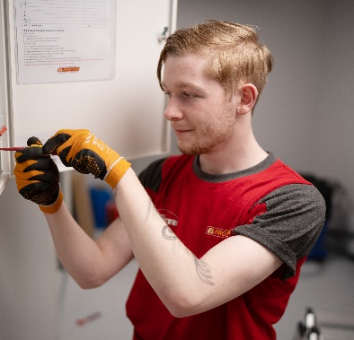
Lærling
En elev som (som regel) har fullført VG1 og VG2 og skal ut i læretid for å få Fag-/Svennebrev
Læretiden er vanligvis 2 år, noen fag har læretid 1 år og 2,5 år. (Fins mange ulike varianter her)
Lærlingelønn i læretiden – slipper kanskje studielån?
Et fagbrev er et bevis på at man har fullført et Yrkesfaglig utdanningsprogram
Lærekandidat
Ingen teorikrav – man skal ikke lære alle kompetansemålene i læreplanen – intern plan
Som 16 åring blir opplæringstiden 4 år – Får Kompetansebrev, ikke Fagbrev
Får lønn slik som lærlingene – lav lønn de første årene pga lang opplæringstid

Slide 10
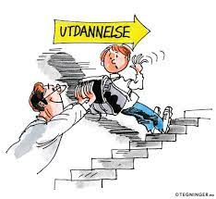
10 Yrkesfaglige utdanningsprogram
Bygg- og anleggsteknikk – Fins ved Fauske vgs
Elektro og datateknologi – Fins ved Saltdal vgs
Frisør, blomster, interiør og eksponeringsdesign – Fins ved Bodin vgs
Helse- og oppvekstfag – Fins ved Fauske vgs
Håndverk, design og produktutvikling (Sjeldne fag, fins rundt omkring i landet)
Informasjonsteknologi og medieproduksjon – Fins ved Bodin vgs
Naturbruk – Akvakultur/fiske og fangst fins på Inndyr, Landbruk fins i Mosjøen
Restaurant- og matfag – Fins ved Bodø vgs
Salg, service og reiseliv – Fins ved Bodø vgs
Teknologi og industrifag – Fins ved Fauske vgs (VG1) og Saltdal vgs (VG1 og VG2), og andre skoler

Slide 11
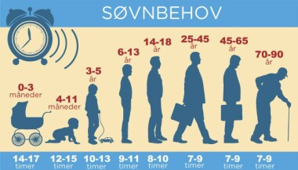
Arbeidsuke/Utplassering
Finne riktig bedrift/yrke i utplasseringsperioden
Gjøre et godt inntrykk – våken, rene klær, dusjet osv.
Være interessert og motivert
Presis oppmøte – kom gjerne 5 min. før oppstart – ikke kom for sent..
Gi beskjed i god tid til rett person hvis man er syk
Vær sosial i pausene – spis lunsj sammen med kollegaene
Legg vekk mobilen – ikke se film, sende snapper, være på TikTok på jobb
Være høflig – HTH-regelen: HEI, TAKK og HA DET!
Energidrikker bør unngås – veldig høyt inntak = mange bivirkninger

Slide 12
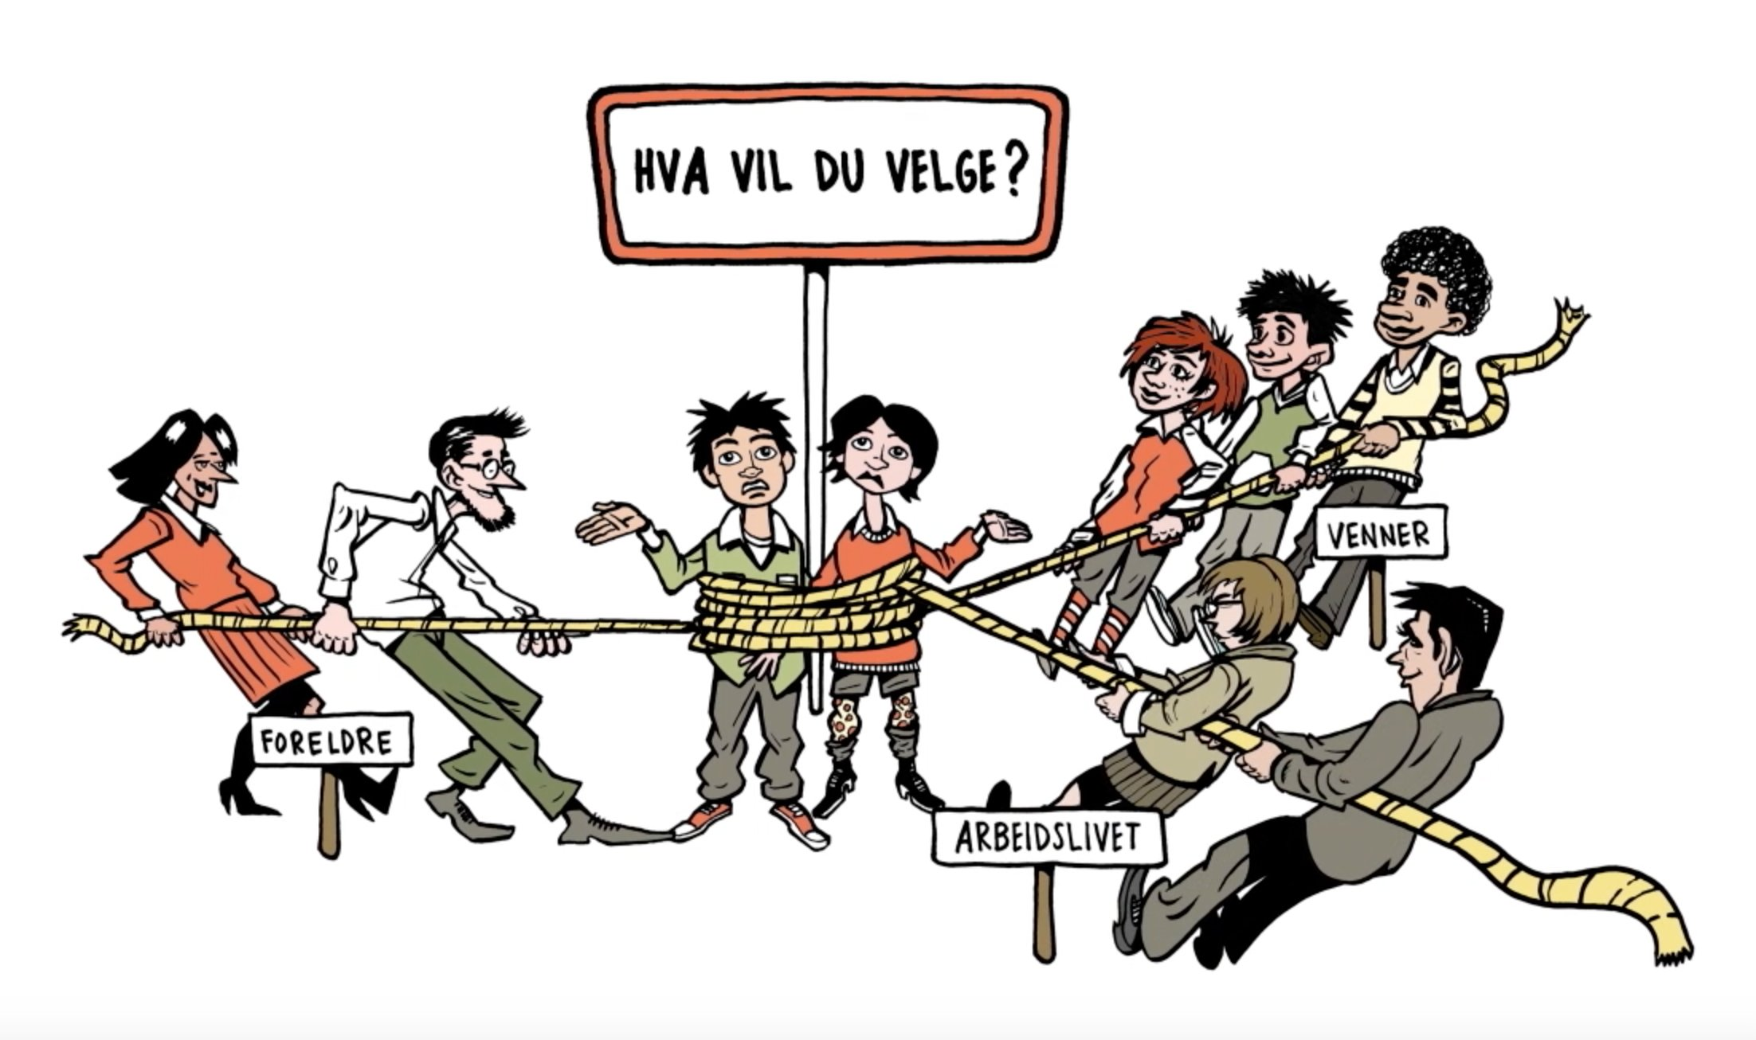
Det er de med Fagbrev i bunnen som er A-laget blant Ingeniørstudentene
Næringslivet foretrekker ingeniører som har fagbrev som bakgrunn
Med fagbrev kan man også gå Fagskole – forskjellige skoler/linjer
Påbygging etter læretiden er enklere, færre fag – fører til generell studiekompetanse.
Med fagbrev kan man også komme inn ved enkelte høyskoler/universitet gjennom Y-veien uten å ha gått forkurs/påbygging.
(Her må man sjekke med de ulike Universitetene og Høgskolene)
Yrkesfag er et veldig fleksibelt løp – velger man «feil» på videregående så er det lurt å fullføre året, før man velger på nytt.
Slik at man får med seg fellesfagene videre (norsk, engelsk, matte, samfunnsfag, naturfag, kroppsøving)
Man kan ha gått Helsefag og bli lærling i Tømrerfaget, tar litt lengre tid, men er fullt mulig. 😊

Slide 13
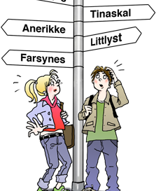
Noen tips!
Finn ut hva man har lyst til å bli, velg ut fra interesser, og ønsker man selv har
Tørre å velge utradisjonelt – kvinnelig tømrer, mannlig helsefagarbeider osv.
Ønsker man å bo hjemme, eller må du flytte på hybel under utdanningsløpet
Ønsker man å jobbe i en lokal bedrift her i Indre Salten, sjekke mulighetene.
Foreldrene har størst påvirkningskraft – sett dere inn i utdanningsprogrammene
Prognosene sier også at Norge vil mangle ca. 100 000 fagarbeidere i 2035

Slide 14
(Forventningene til lærlingene når de kommer ut i bedrift)

Slide 15
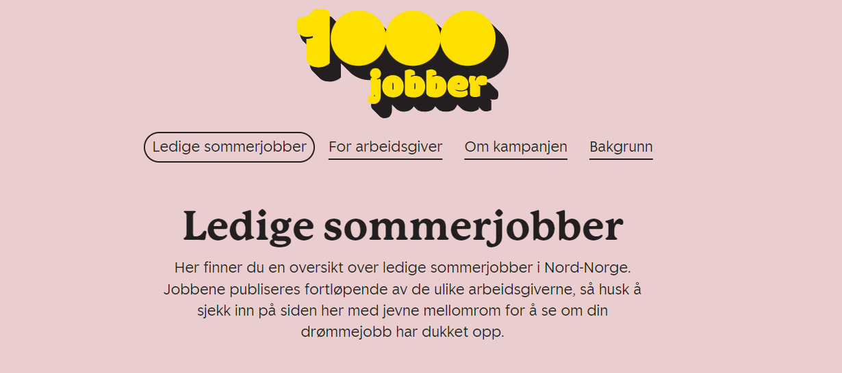
LO, NHO og Samfunnsløftet - kampanje
Tips – søk sommerjobb – kampanjen 1000 sommerjobber!
Kampanjen starter i mars 2024
Registrering for arbeidsgivere starter i januar 2024

Slide 16
Næringslivet i Nordland etterspør flere med yrkesfaglig kompetanse
Nyttige nettsider:
Utdanning.no
Vilbli.no
Velgteknologi.no
Gnizt.no
Blitomrer.com
isok@isok.no

